Slide 1

Librería Pandas
Módulo 2 – Obtención y Preparación de Datos
Especialización en Ciencia de Datos

Slide 2

Objetivos
Introducción.
Estructuras Básicas: Series y DataFrames.
Selección de un subset en un DataFrame.
Haciendo cálculos estadísticos.
Creando columnas en un DataFrame.
Creando una Serie o DataFrame desde cero.
Eliminar filas o columnas del DataFrame.

Slide 3
Contenido
Librería de software libre, construida sobre la base de NumPy.
Se utiliza para análisis, limpieza, preparación y visualización de datos.
Muy popular en proyectos de ciencia de datos.
Posee buen performance en su ejecución.
Permite alta productividad al desarrollar los algoritmos.
Permite trabajar con una amplia variedad de fuentes de datos.

Slide 4

Características
Define nuevas estructuras de datos basadas en los arrays de la librería NumPy, pero con nuevas funcionalidades.
Permite leer y escribir fácilmente ficheros en formato CSV, Excel y bases de datos SQL.
Permite acceder a los datos mediante índices o nombres para filas y columnas.
Ofrece métodos para reordenar, dividir y combinar conjuntos de datos.
Permite trabajar con series temporales.
Realiza todas estas operaciones de manera muy eficiente.

Slide 5
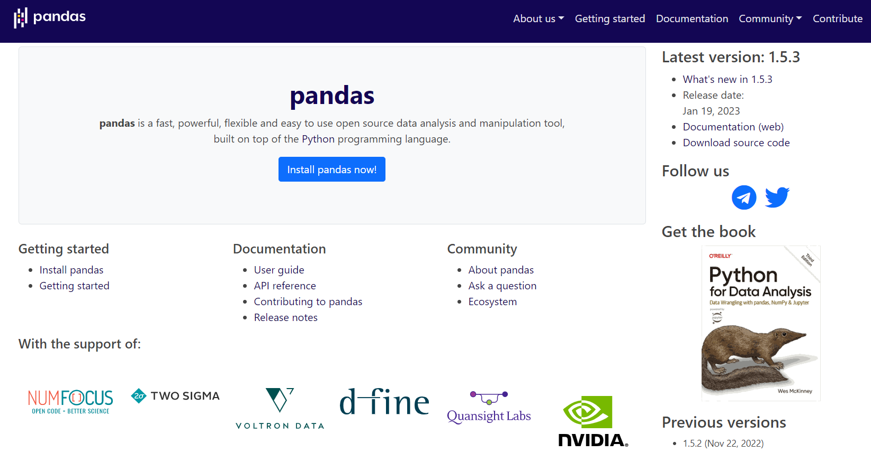
Pandas
https://pandas.pydata.org/

Slide 6
Estructuras Básicas: Series y DataFrames

Slide 7
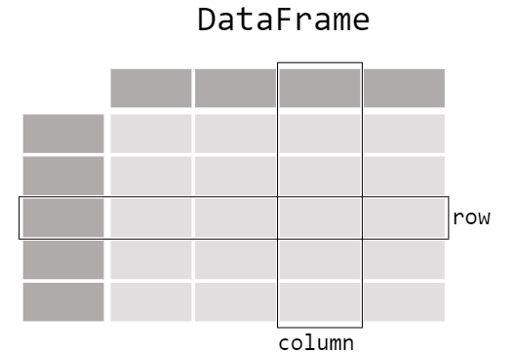

DataFrame
Columnas del DataFrame
El DataFrame es un objeto pandas más común y una estructura de datos tabulares potencialmente heterogénea de tamaño mutable bidimensional con ejes etiquetados (filas y columnas).
Índices del DataFrame

Slide 8
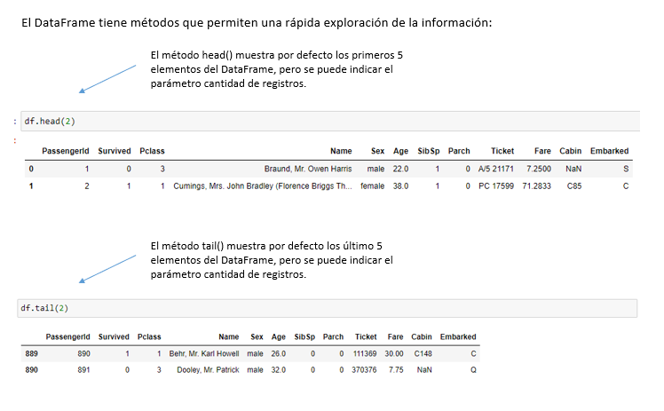
Métodos de Exploración

Slide 9
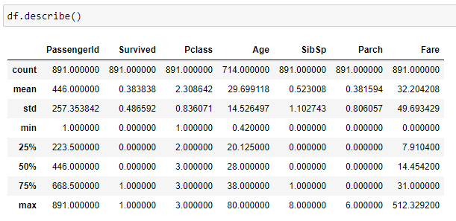
Métodos de Exploración
El método describe() permite obtener un sumario de estadísticas de las variables numéricas.

Slide 10
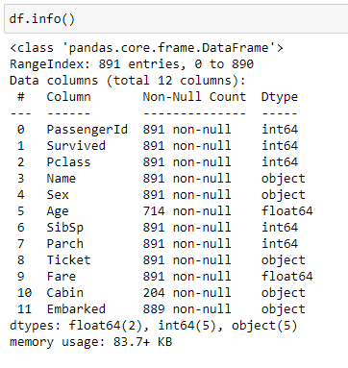
Métodos de Exploración
El método info() despliega un sumario técnico del DataFrame, en donde se listan las columnas, cantidad de registros no nulos y el tipo de datos de cada una de ellos.

Slide 11
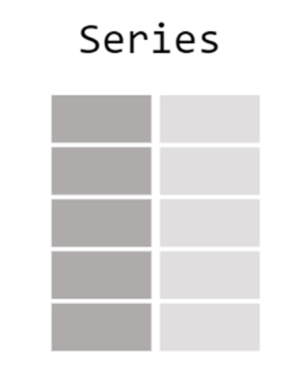


Series Pandas
Son estructuras similares a los arrays de una dimensión. Son homogéneas, es decir, sus elementos tienen que ser del mismo tipo, y su tamaño es inmutable, es decir, no se puede cambiar, aunque sí su contenido.
Dispone de un índice que asocia un nombre a cada elemento de la serie, a través de la cuál se accede al elemento.

Slide 12
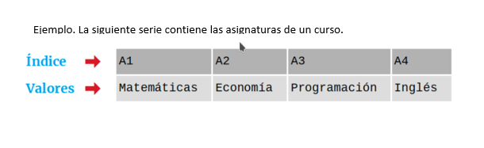
Series Pandas

Slide 13
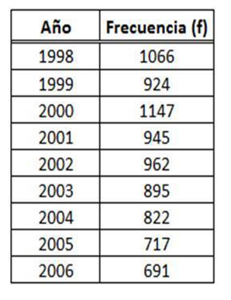
Series Pandas
Ejemplo:
Los valores vienen en la columna Frecuencia y la columna Año corresponde al índice.

Slide 14
Seleccionando un Subset de un Dataframe

Slide 15
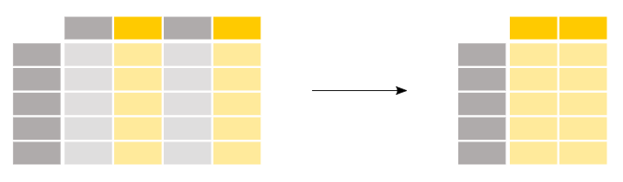
Seleccionando Columnas
Primero realizamos las importaciones.

Slide 16
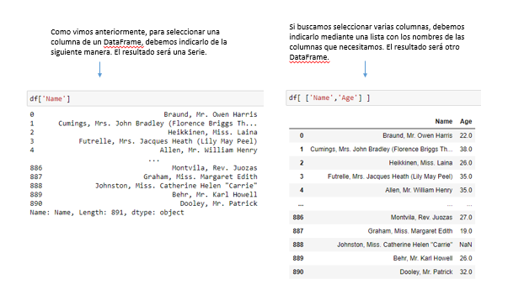
Seleccionando Columnas

Slide 17
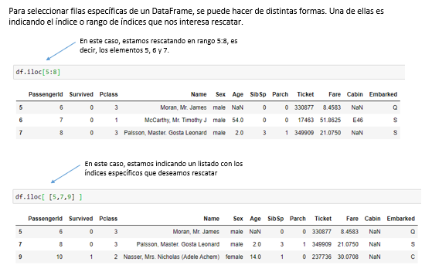
Seleccionando Filas

Slide 18
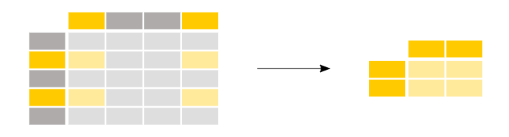
Seleccionando Columnas
Podemos seleccionar celdas específicas de un dataframe indicando los índices y las columnas requeridas.

Slide 19
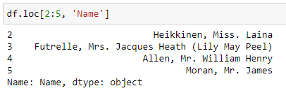
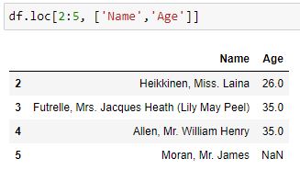
Seleccionando Celdas
Podemos seleccionar celdas específicas de un dataframe indicando los índices y las columnas requeridas.
En este caso se han seleccionado el rango de índices 2, 3 y 4 en la columna EmployeeName. El resultado en este caso es una Serie.
En este caso, se han seleccionado dos columnas por lo tanto el resultado es un DataFrame.

Slide 20
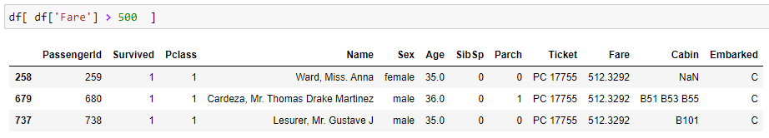
Filtrando Filas del DataFrame
Se puede realizar una selección de datos condicional de datos, especificando la condición que deben cumplir las filas de la siguiente forma:
Condición de filtro

Slide 21
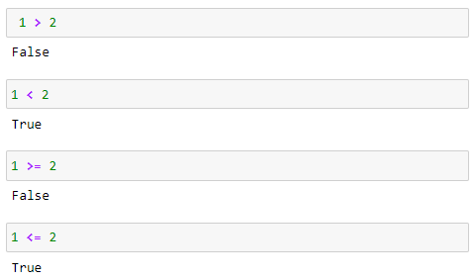
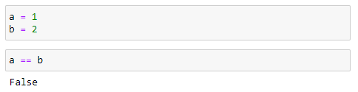

Operadores de Comparación
Se utilizan para comparar valores y nos devolverá True/False como resultado de la condición.

Slide 22
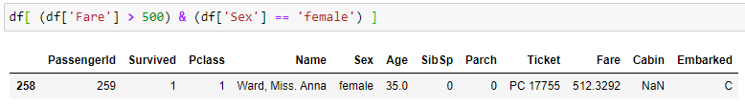
Filtrando Filas del DataFrame
Se puede hacer una selección de filas mediante expresiones con varias condiciones.
Los operadores son:
& : operador “and”
| : operador “or”
Las condiciones deben ser encerradas entre paréntesis.

Slide 23
Realizando Cálculos Estadísticos

Slide 24
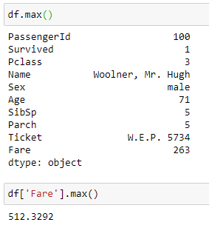
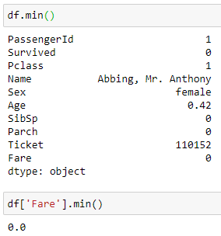
Valores Máximos y Mínimos
El método max() retorna el valor máximo de un dataframe (retorna una serie) o bien seleccionar el valor específico de una columna.
El método min() retorna el valor mínimo de un dataframe (en forma de serie) o bien selecciona el valor específico de una columna.

Slide 25
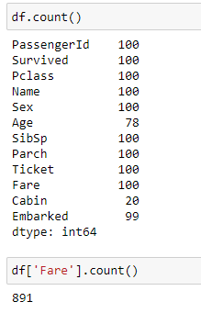
Contar los Valores
El método count() retorna la cantidad de valores no nulos (NA) de un DataFrame.

Slide 26
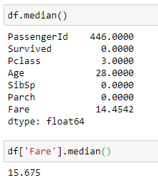
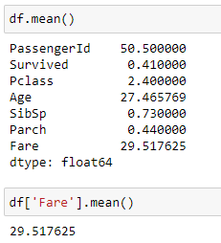
Media y Mediana
El método median() retorna el valor que corresponde
al 50% de la muestra.
El método mean() corresponde al promedio.

Slide 27
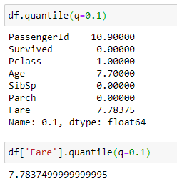
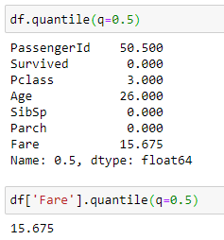
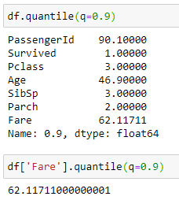
Cuantil
El método quantile() retorna el valor que corresponde al q% de la muestra.
Cuantil (10%)
Cuantil (50%)
Cuantil (90%)

Slide 28
Creación de Columnas en un DataFrame

Slide 29
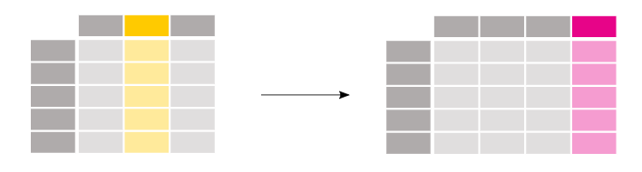
Agregando Nuevas Columnas
A un dataframe podemos agregarle columnas a conveniencia.

Slide 30
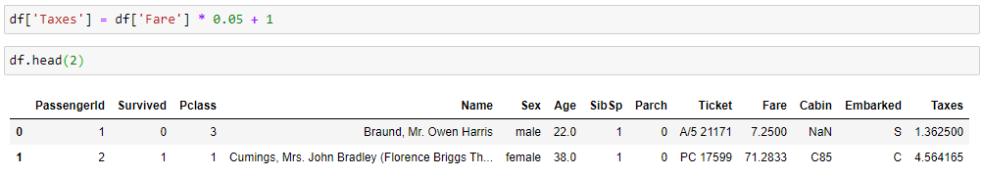
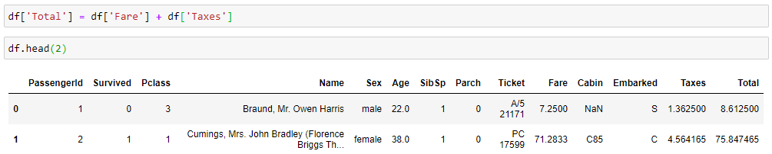
Columna con Valor Calculado
También, se puede definir una columna calculada en función de otras columnas.

Slide 31
Creación de Estructuras desde Cero

Slide 32
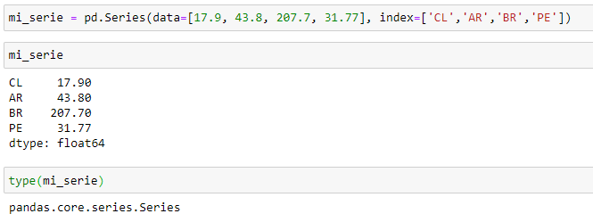
Creando una Serie
Para crear una serie desde cero, debemos proporcionar un listado con los datos y un listado con los índices.
Arreglo de datos
Arreglo de etiquetas

Slide 33
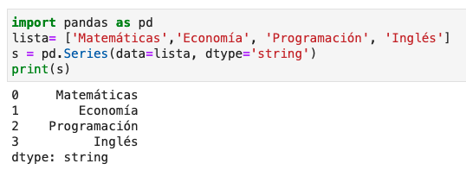
Creación de Series
A partir de una lista:
Sintaxis: Series(data=lista, index=índices, dtype=tipo)
Devuelve un objeto de tipo Series. Si no se pasa la lista de índices se utilizan como índices los enteros del 0 al n−1, donde n es el tamaño de la serie. Si no se pasa el tipo de dato, éste se infiere.

Slide 34
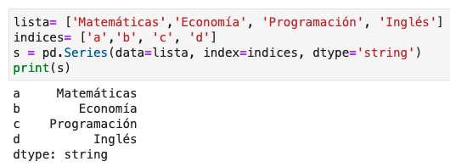
Creación de Series
Creación de una serie y asignación de índices:

Slide 35
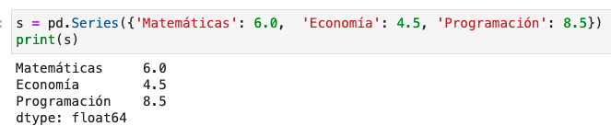
Creación de Series
A partir de un diccionario. Sintaxis: Series(data=diccionario, index=indices)
Devuelve un objeto de tipo Series. Si no se pasa la lista de índices, se utilizan como índices las claves del diccionario.

Slide 36
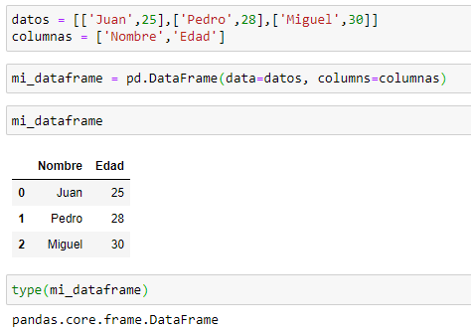
Creando un DataFrame
Creación de DataFrames:
Desde listas.
Desde diccionarios.
Desde arreglos (arrays).
Cargando conjuntos de datos desde repositorios (SQL Database, Excel, CSV and texto).

Slide 37
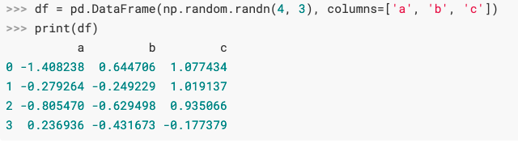
Creación de DataFrame
Creando un dataFrame desde un array:
DataFrame(data=array, index=filas, columns=columnas, dtype=tipo)
Devuelve un objeto del tipo DataFrame - La lista filas tiene que tener el mismo tamaño que el número de filas del array y la lista columnas, el mismo tamaño que el número de columnas del array. Si no se pasa la lista de filas se utilizan enteros empezando en 0. Si no se pasa la lista de columnas se utilizan las claves de los diccionarios. Si no se pasa la lista de tipos, se infiere.

Slide 38
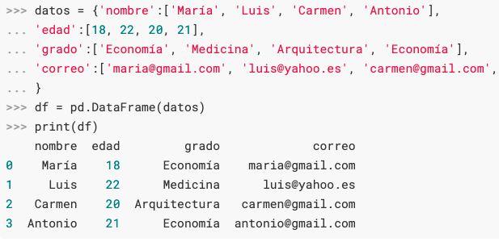
Creación de DataFrame
Creando un DataFrame desde un diccionario:
DataFrame(data=diccionario, index=filas, columns=columnas, dtype=tipos)

Slide 39
Creación de DataFrame
Devuelve un objeto del tipo DataFrame. La lista filas tiene que tener el mismo tamaño que las listas del diccionario, mientras que las listas columnas y tipos, tienen que tener el mismo tamaño que el diccionario.
Si no se pasa la lista de filas se utilizan como nombres los enteros empezando en 0.
Si no se pasa la lista de columnas se utilizan como nombres las claves del diccionario.
Si no se pasa la lista de tipos, se infiere.

Slide 40
Eliminación de Filas y Columnas

Slide 41
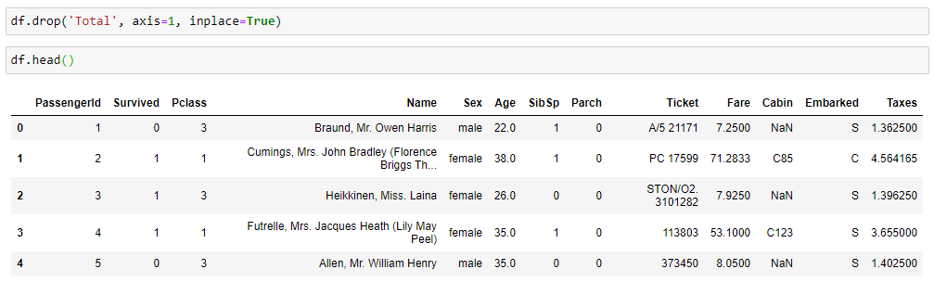
Agregar o Eliminar Columnas
Eliminar una columna del DataFrame:
Axis=1 🡪 columna
Axis=0 🡪 fila
Inplace = true 🡪 modifica el dataframe original
Inplace=false 🡪 solo devuelve una copia
Nombre de columna

Slide 42
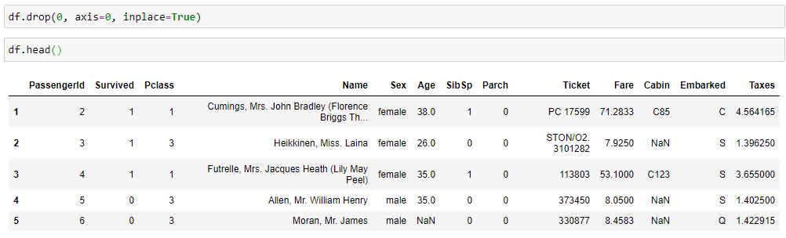
Agregar o Eliminar Columnas
Eliminar una fila del DataFrame:
Índice de Fila
Axis=1 🡪 columna
Axis=0 🡪 fila
Inplace = true 🡪 modifica el dataframe original
Inplace=false 🡪 solo devuelve una copia

Slide 43
Dudas y consultas

Slide 44
Fin Presentación

